Slide 1
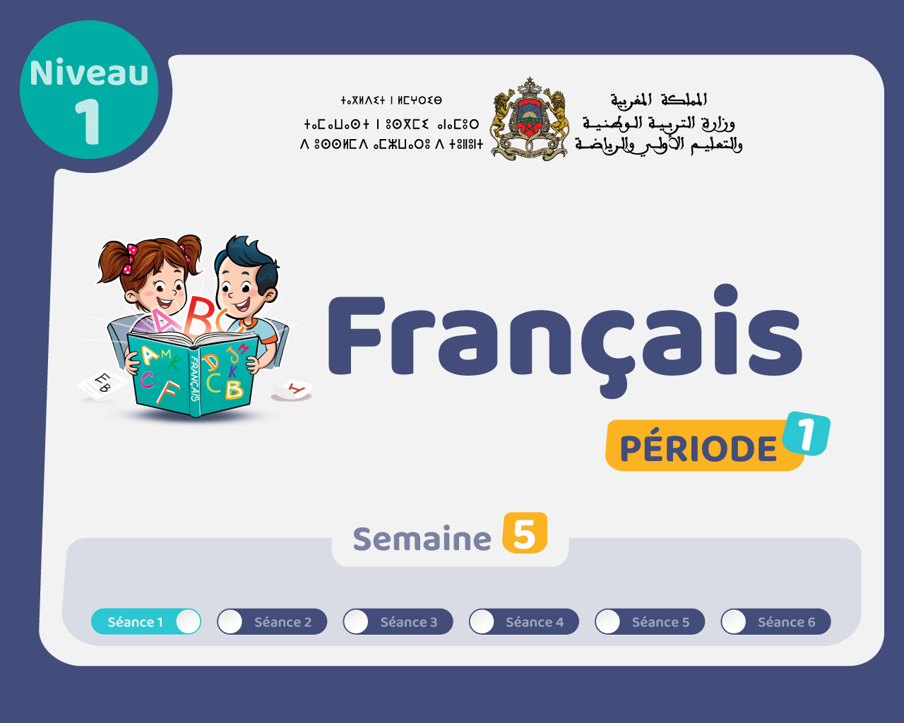

Slide 2

Il convient de lancer le mode diaporama pour la diffusion de la leçon en classe
Réservé à l’enseignant (e)

Slide 3




Pictogrammes
Réservé à l’enseignant (e)
L’enseignant parle
Diffusion d’un média
Média en cours de diffusion
Fin du média. Passer au slide suivant
Expliquer, donner une consigne
Désigner un élève

Slide 4
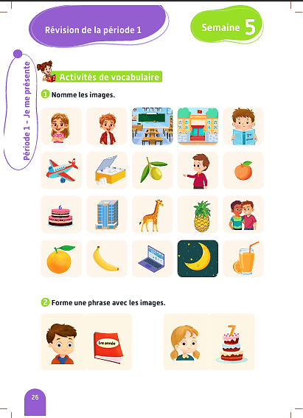
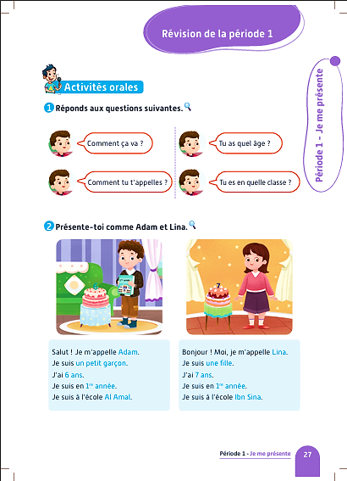
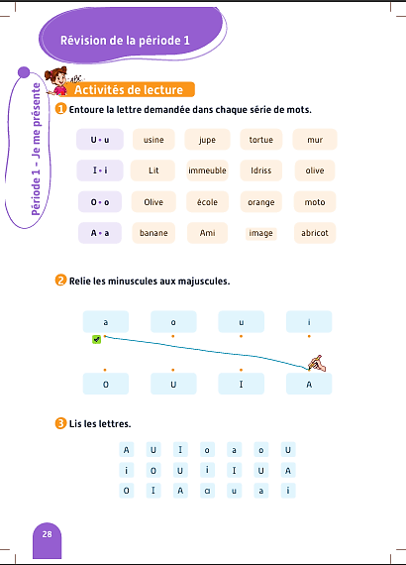
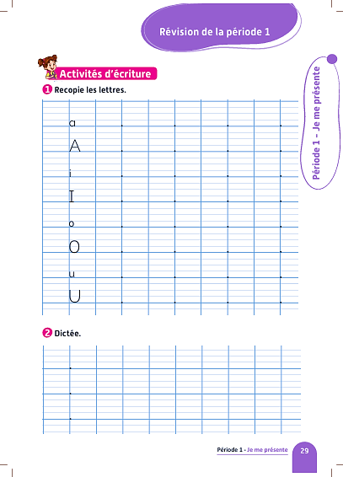
Contenu de la semaine
Réservé à l’enseignant (e)

Slide 5

Organisation de la semaine de révision
Réservé à l’enseignant (e)
Séance 1
Séance 3
Activités de lecture
Activités de vocabulaire
Séance 2
Séance 4
Activités orales
Activités d’écriture

Slide 6




Plan de la séance 1
Réservé à l’enseignant (e)
1. Activité 1
Rappel des mots de vocabulaire.
Jeux de vocabulaire.
Faire des phrases avec des mots de vocabulaire.
Travail sur livret

Slide 7
Réservé à l’enseignant (e)
(ة)خاص بالأستاذ
Au terme de cette séance de révision, l’enseignant doit vérifier qu’au moins 80% des élèves sont capables de :
Reconnaitre et produire des mots de vocabulaire.
Faire des phrases avec des mots de vocabulaire.
* Si ce taux n’est pas atteint, il convient de mettre en place des actions de remédiation, collectives ou individuelles.

Slide 8




Bonjour les enfants. Aujourd’hui, nous allons réviser les mots de vocabulaire des semaines précédentes. Soyez attentifs.

Slide 9
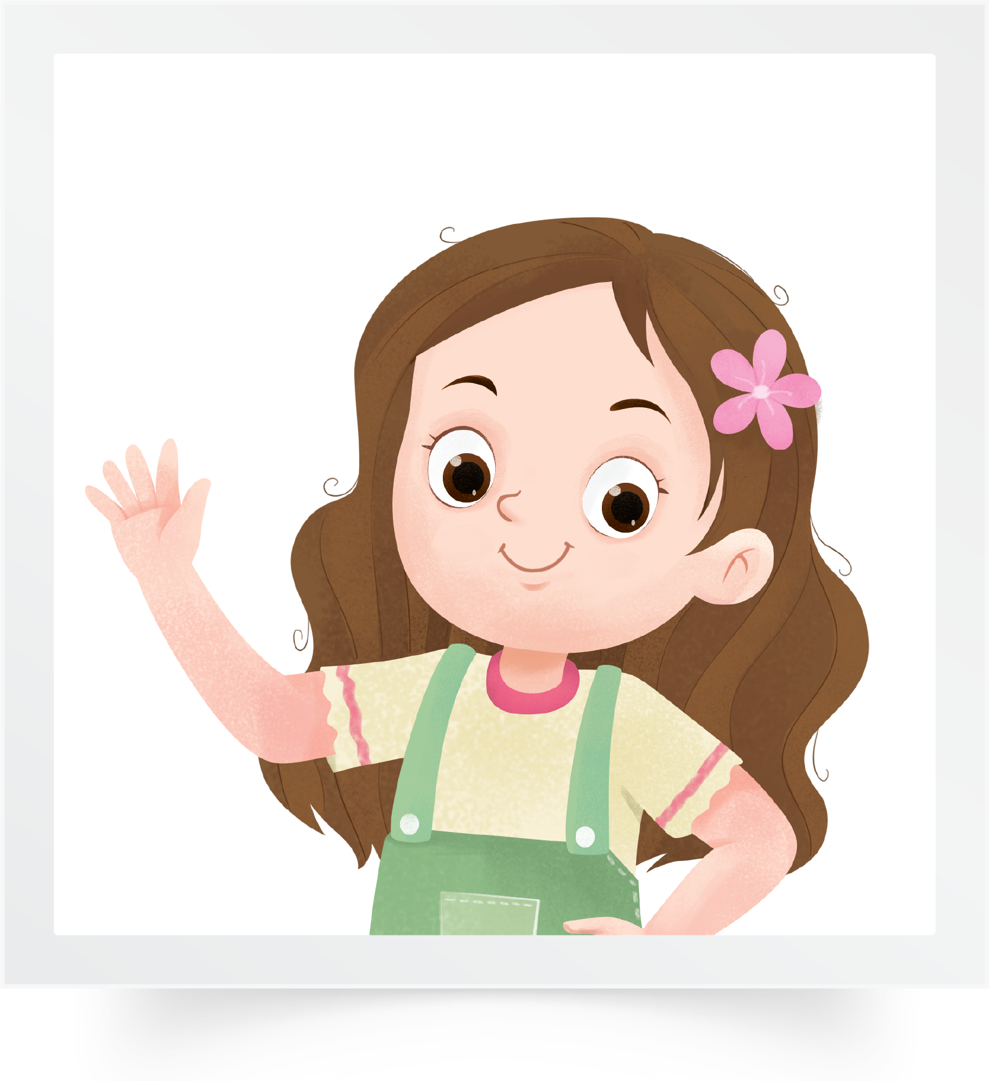
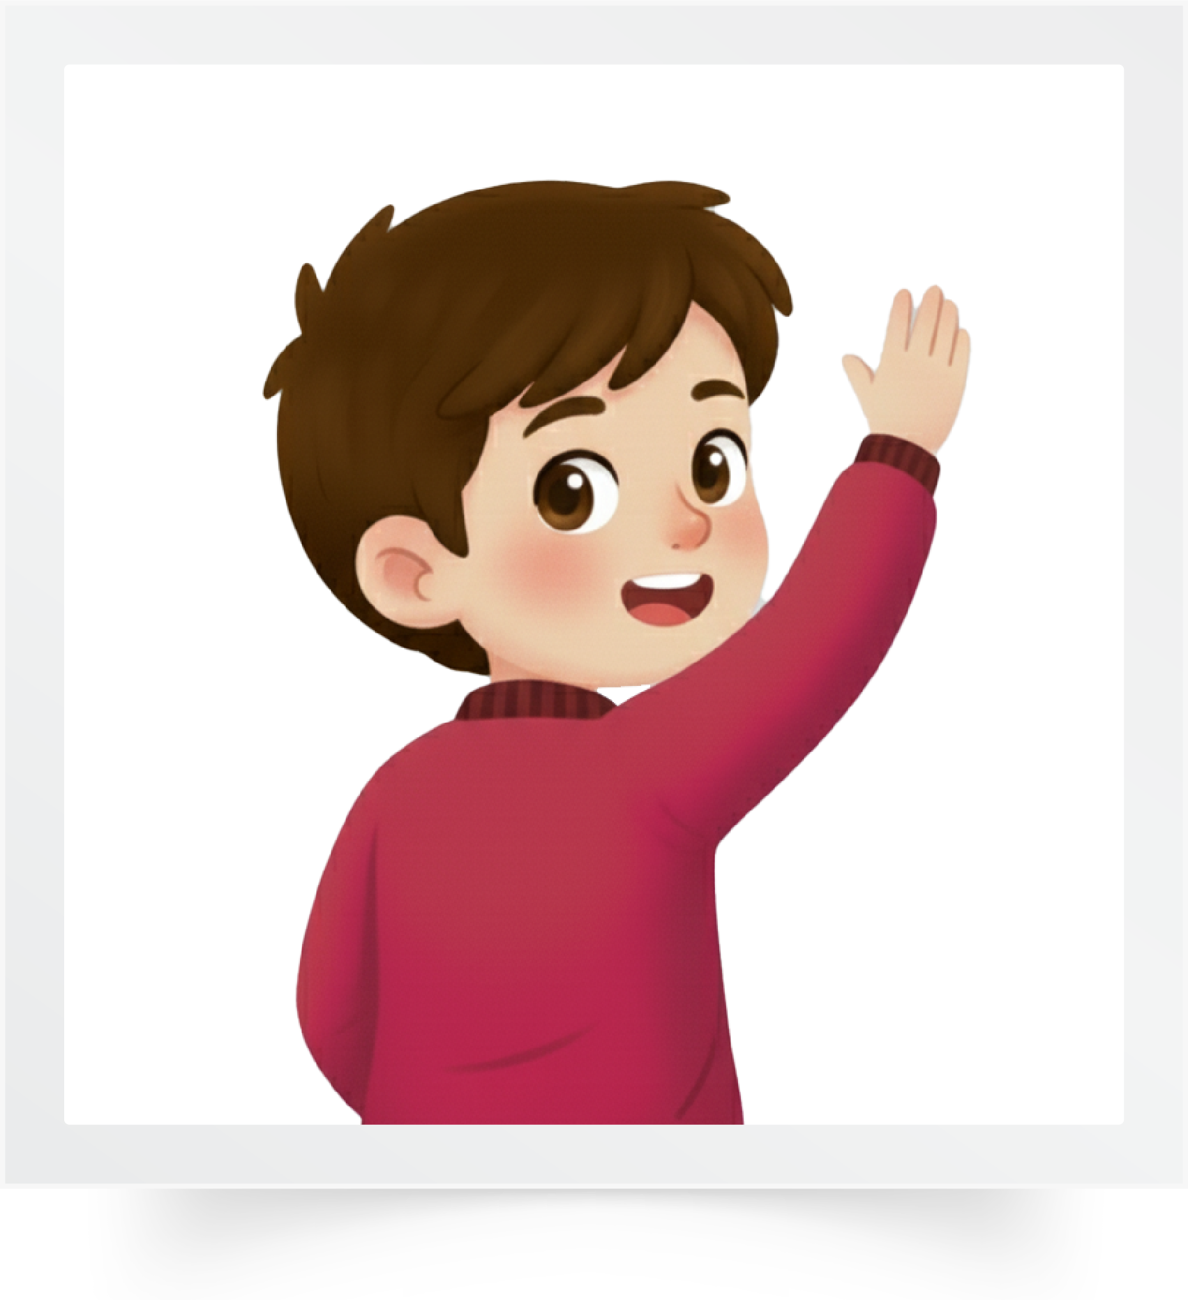
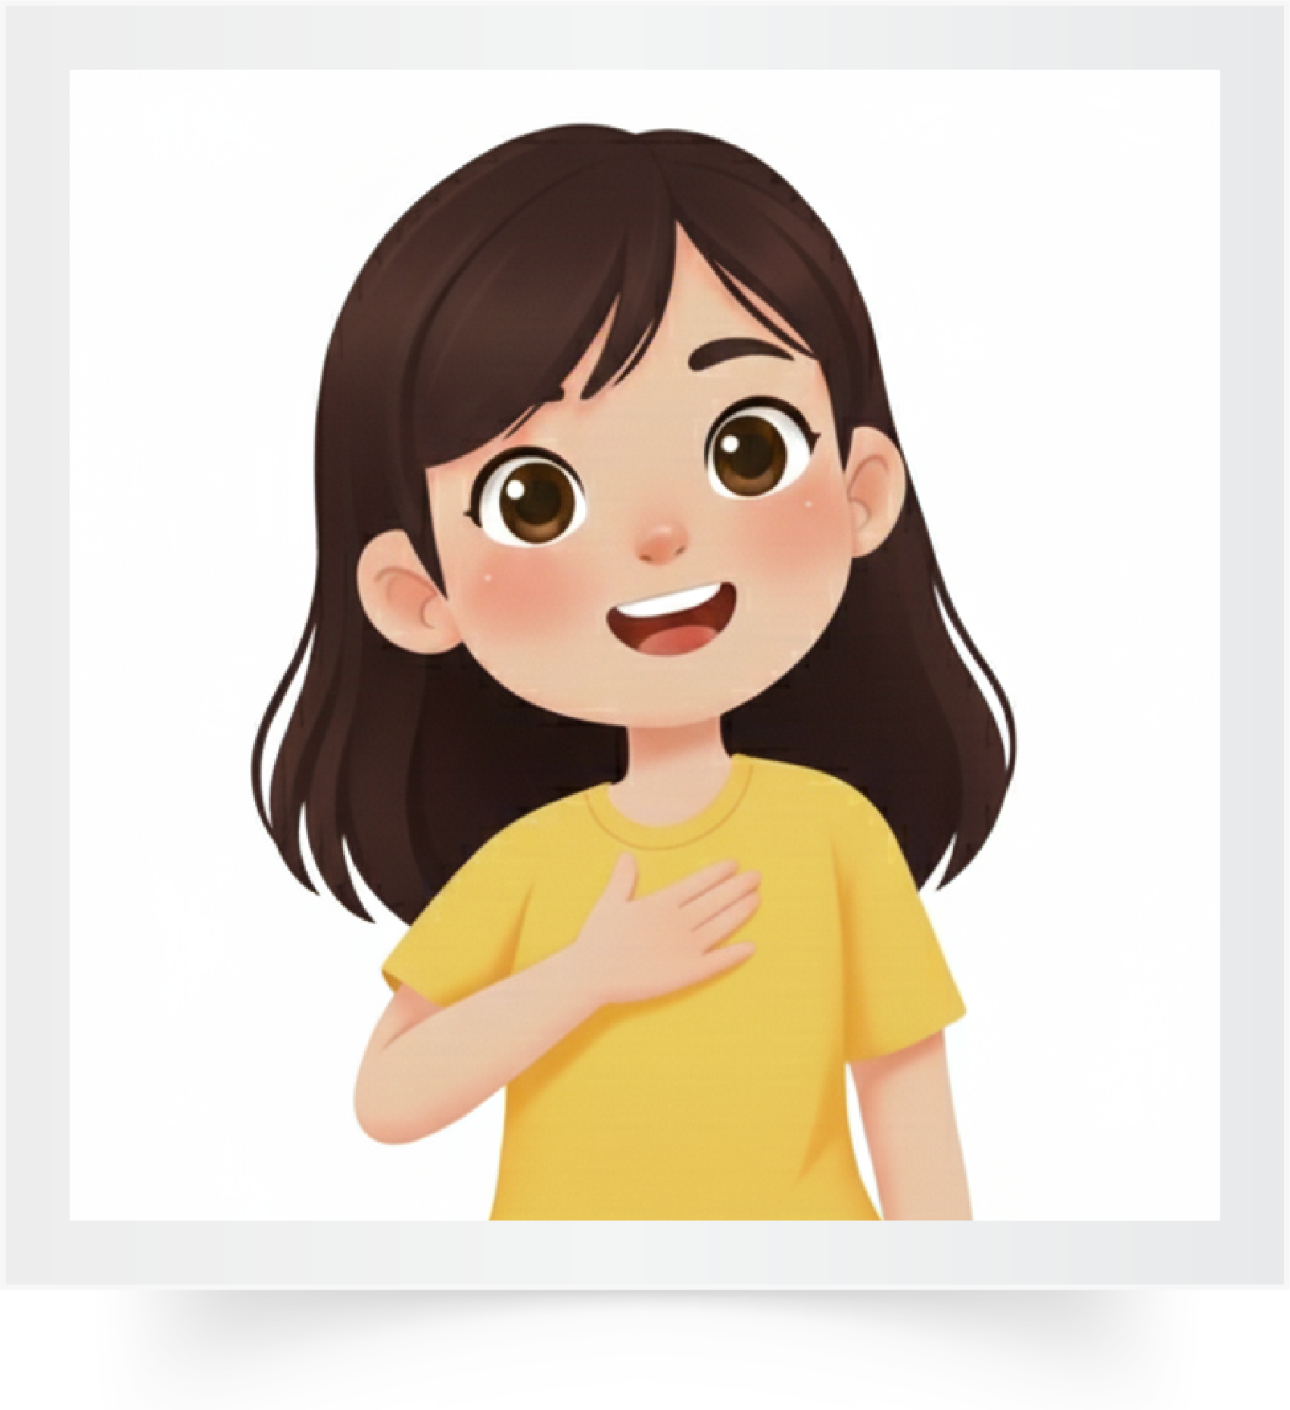
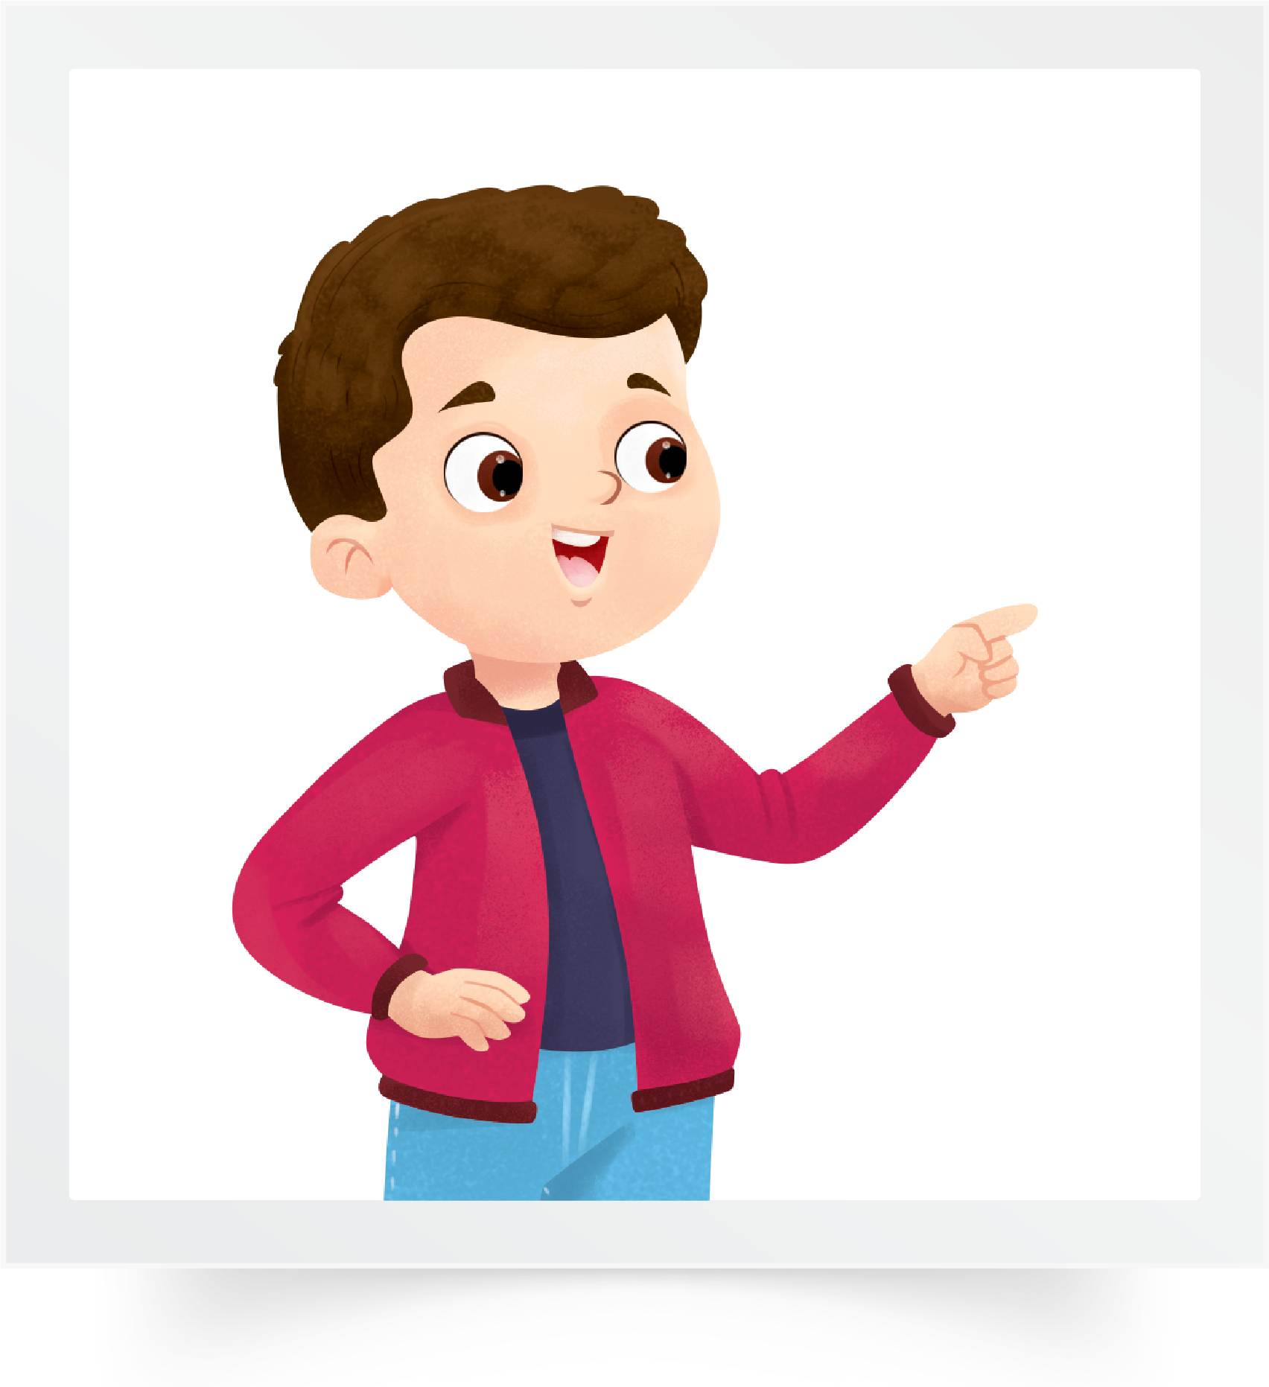
Répétons ensemble : Bonjour – Au revoir – Moi -Toi.
Bonjour
Au revoir
Moi
Toi

Slide 10

Pour chaque image, je vais désigner un élève pour dire le mot. C’est quel mot ?

Slide 11





Répétons ensemble : Un avion – Une banane – Un abricot - Une école – Un ananas.
Un avion
Une banane
Un abricot
Une école
Un ananas

Slide 12
Pour chaque image, je vais désigner un élève pour dire le mot. C’est quel mot ?

Slide 13
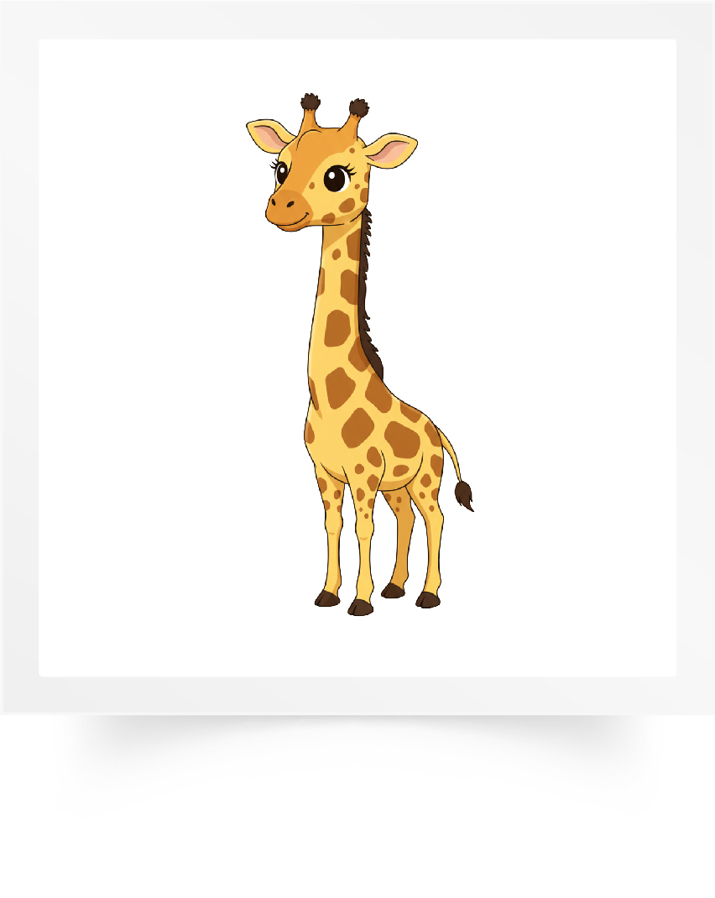
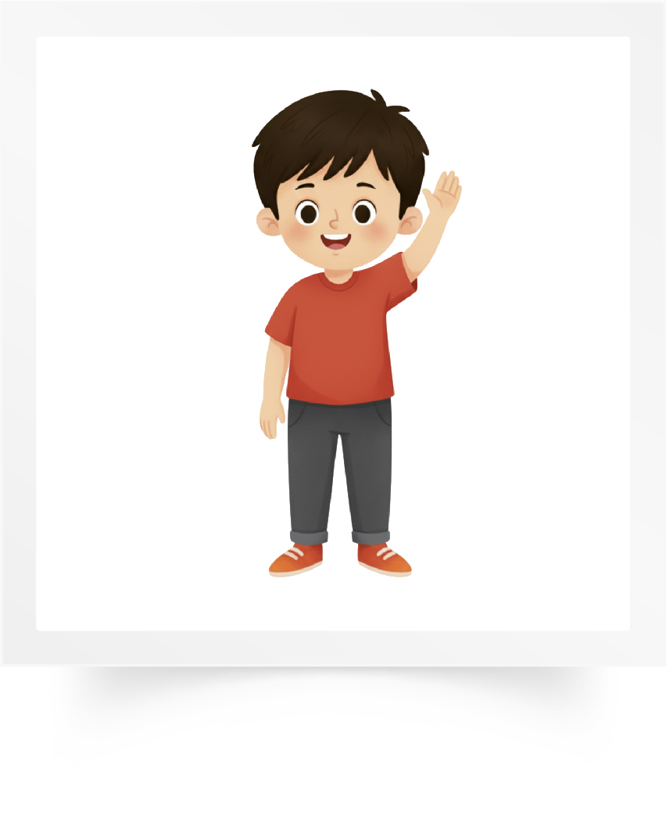
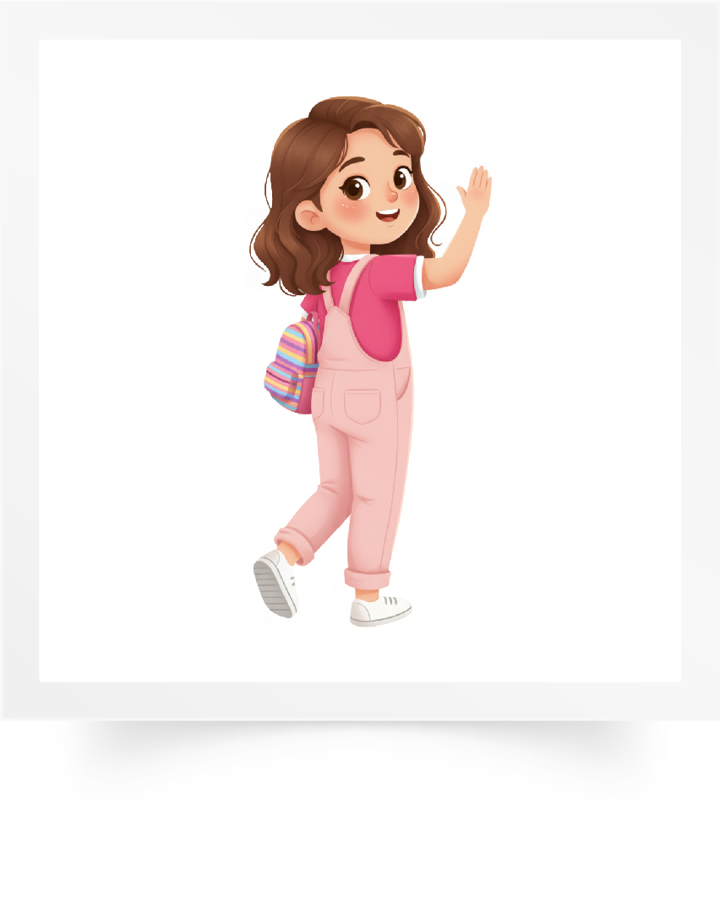
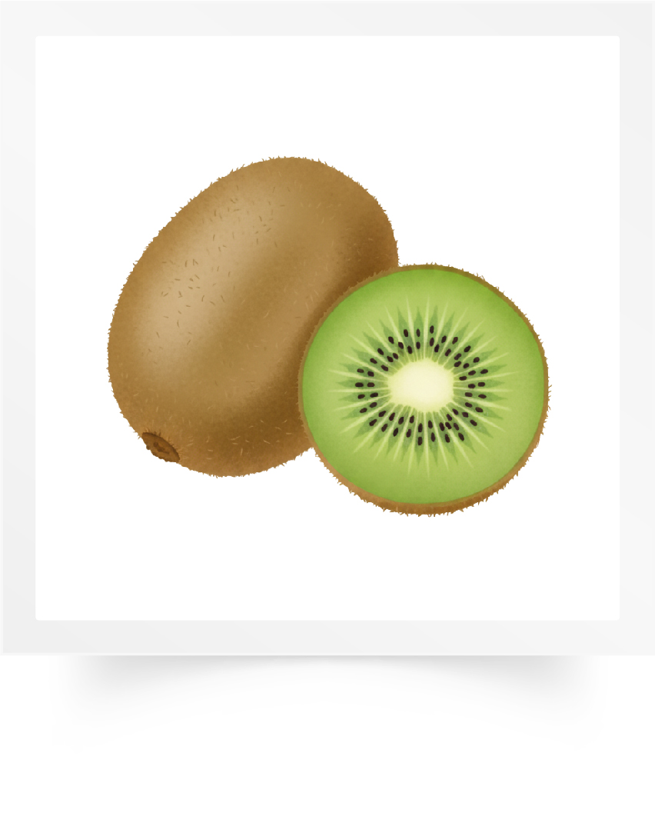
Répétons ensemble : Une girafe - salut – à bientôt – un kiwi,
Une girafe
Salut
à bientôt
Un Kiwi

Slide 14
Pour chaque image, je vais désigner un élève pour dire le mot. C’est quel mot ?

Slide 15

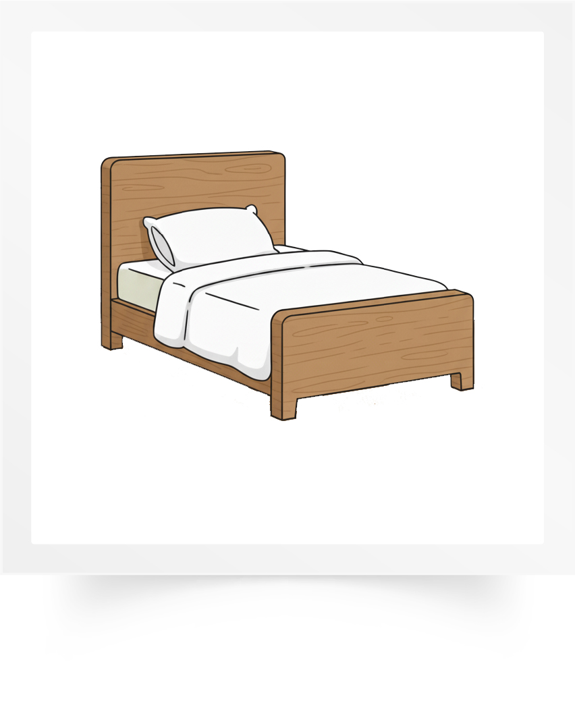
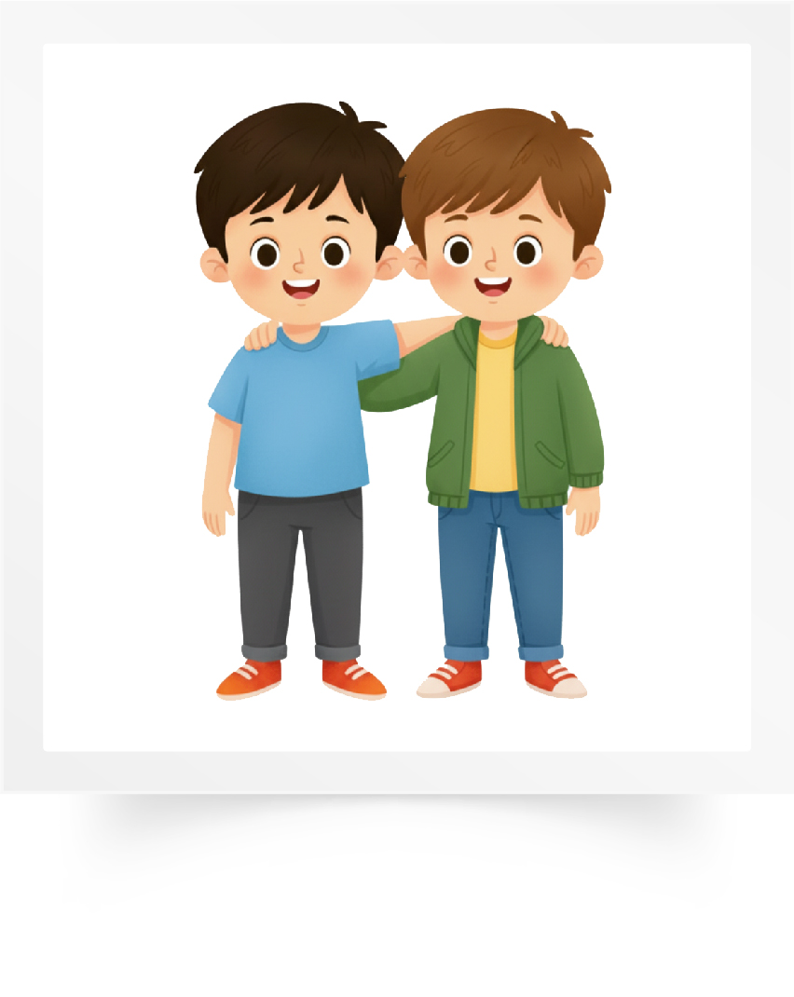
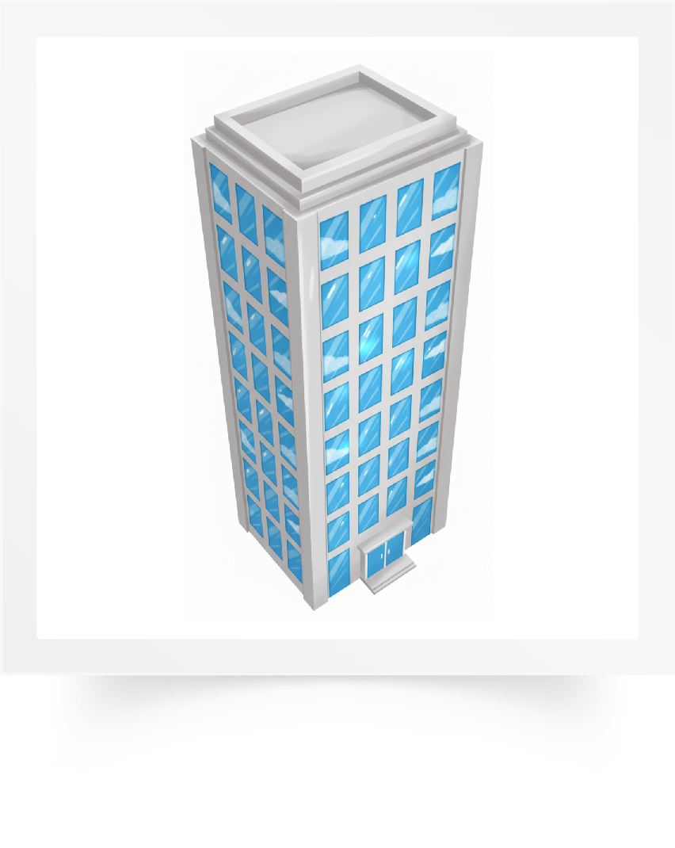
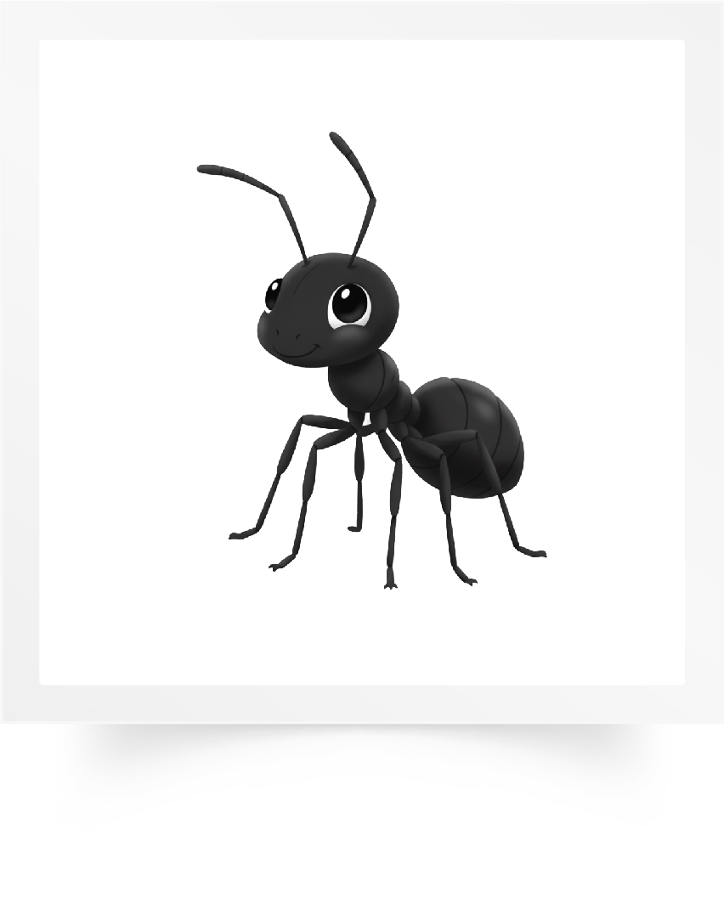
Répétons ensemble : Un livre– un lit – un ami - un immeuble - une fourmi.
Un livre
Un lit
Un ami
Un immeuble
Une fourmi

Slide 16
Pour chaque image, je vais désigner un élève pour dire le mot. C’est quel mot ?

Slide 17
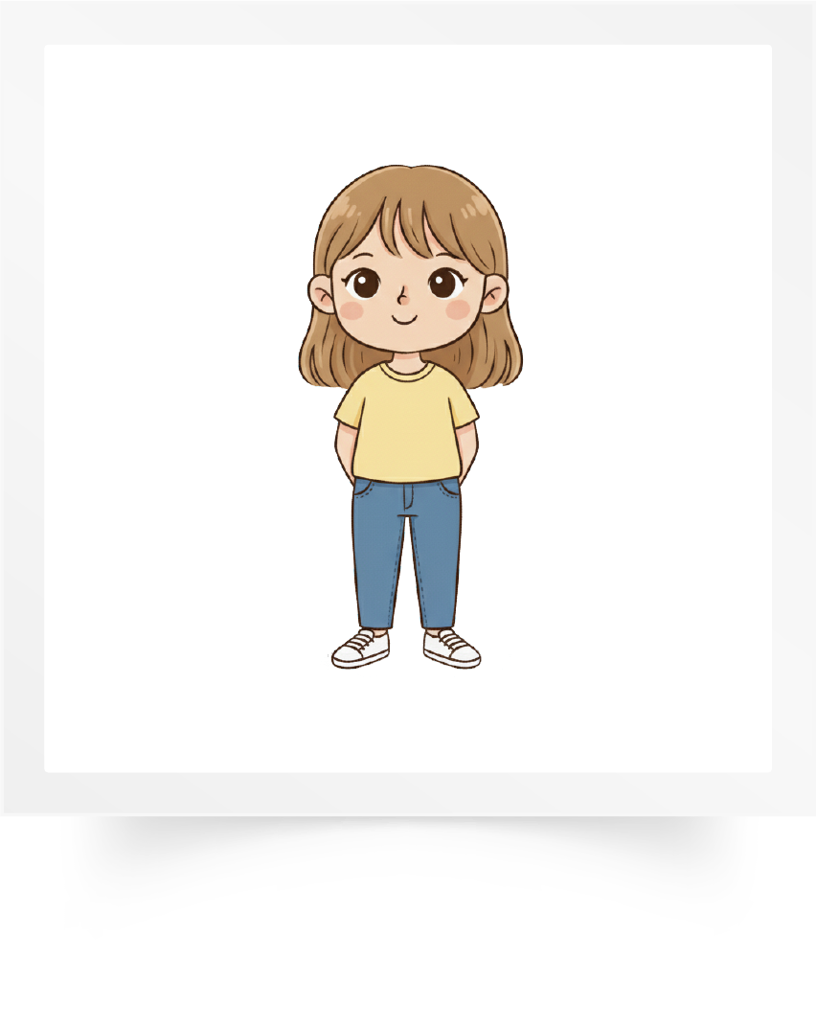
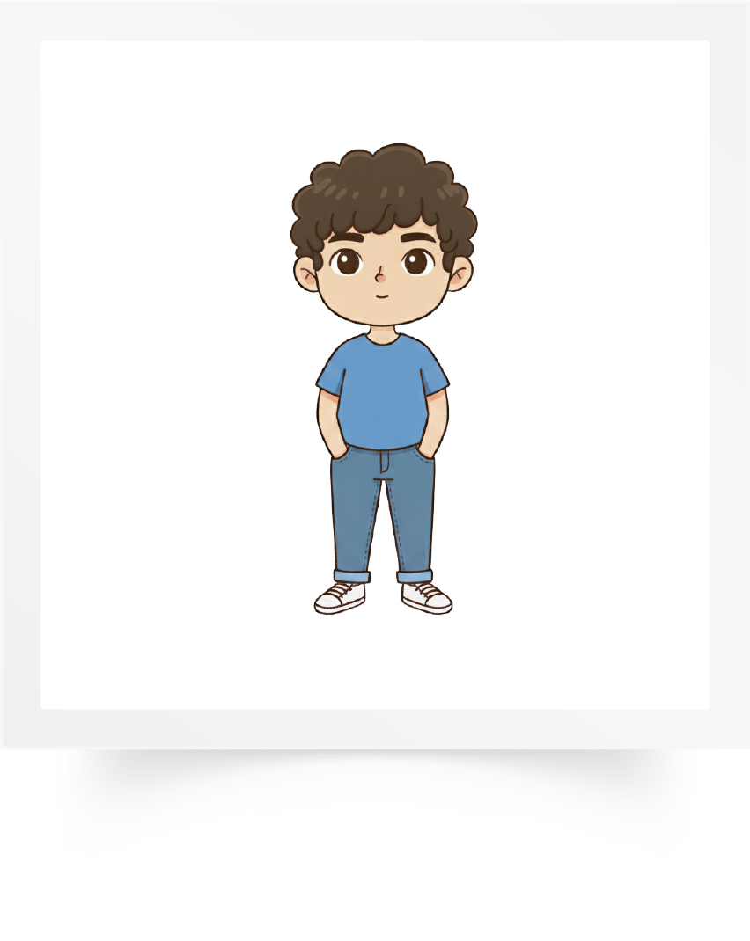
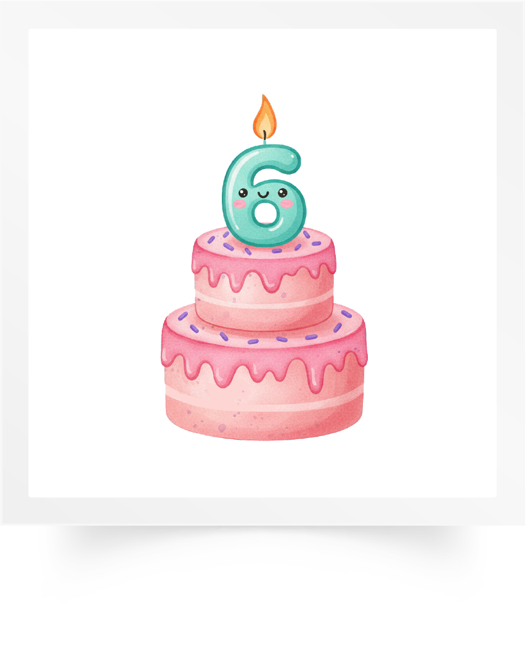
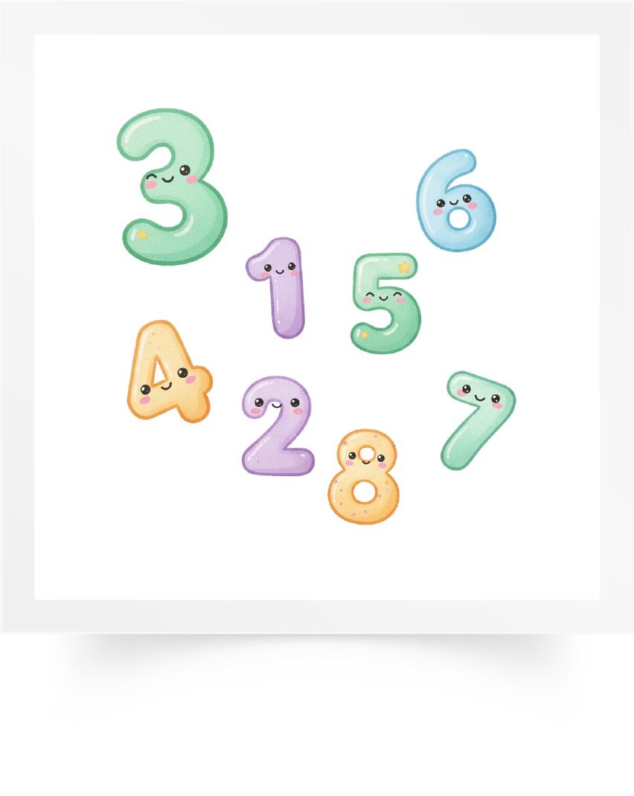
Répétons ensemble : Une fille – Un garçon – 6 ans – Les chiffres.
Une fille
Un garçon
6 ans
Les chiffres

Slide 18
Pour chaque image, je vais désigner un élève pour dire le mot. C’est quel mot ?

Slide 19




Répétons ensemble : Une orange – Une olive – Un ordinateur – Une pomme.
Une orange
Une olive
Un ordinateur
Une pomme

Slide 20
Pour chaque image, je vais désigner un élève pour dire le mot. C’est quel mot ?

Slide 21
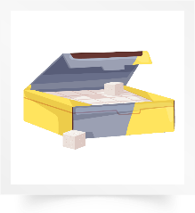
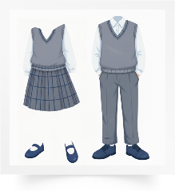


Répétons ensemble : Le sucre – un uniforme – une jupe – la lune.
Le sucre
Un uniforme
Une jupe
La lune

Slide 22
Pour chaque image, je vais désigner un élève pour dire le mot. C’est quel mot ?

Slide 23
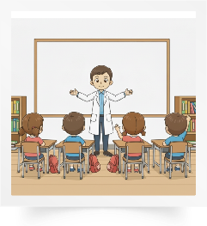


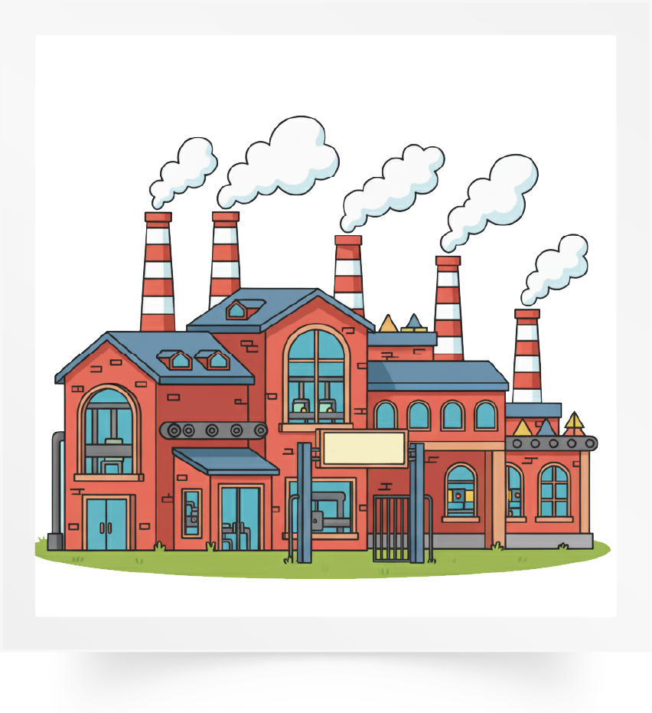

Répétons ensemble : Une classe – La 1re année – La 2e année – Une usine – Un jus.
Une classe
La 1re année
La 2e année
Une usine
Un jus

Slide 24
Pour chaque image, je vais désigner un élève pour dire le mot. C’est quel mot ?

Slide 25

Nous allons jouer au jeu des mots invisibles.
Jeu des mots invisibles.

Slide 26
Répétons ensemble : Bonjour – Aurevoir – Une école – Une girafe – Un abricot – Une fourmi.
Bonjour
Aurevoir
Une école
Une girafe
Un abricot
Une fourmi

Slide 27
Observez bien les images. Je vais masquer deux images. Qui veut expliquer la consigne dans sa langue ?

Slide 28
Quelles sont les images qui manques ?
?
?

Slide 29
Les deux images qui manquent sont : Au revoir et girafe.

Slide 30

Nous allons jouer au jeu des mots qui bougent.
Jeu des mots qui bougent

Slide 31
Répétons ensemble : Un uniforme – La lune – Les chiffres – Une orange – Un ordinateur – Une classe.
Un uniforme
La lune
Les chiffres
Une orange
Un ordinateur
Une classe

Slide 32
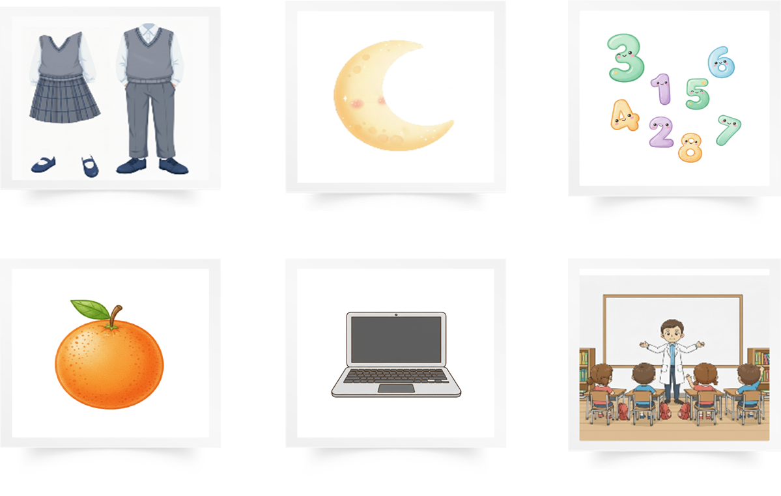
Observez bien. Je vais faire bouger 2 images. Qui veut expliquer la consigne dans sa langue ?

Slide 33
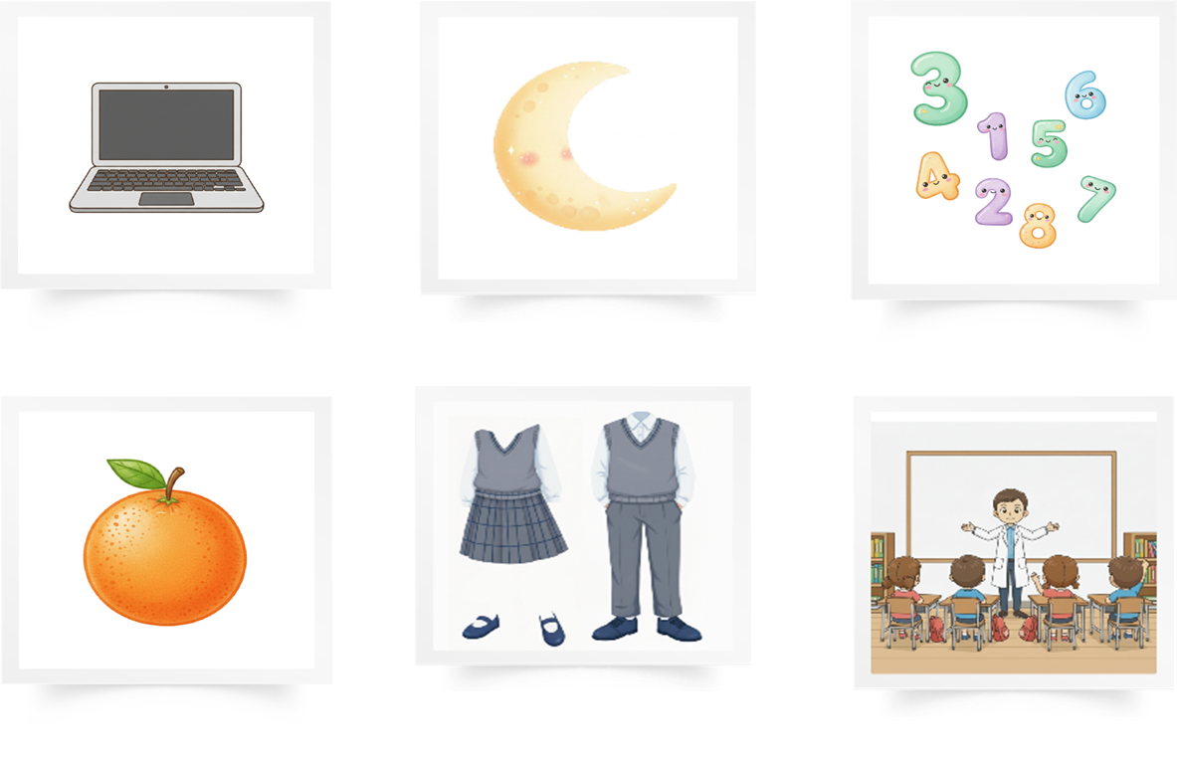
Quelles sont les deux images qui ont bougé ?

Slide 34
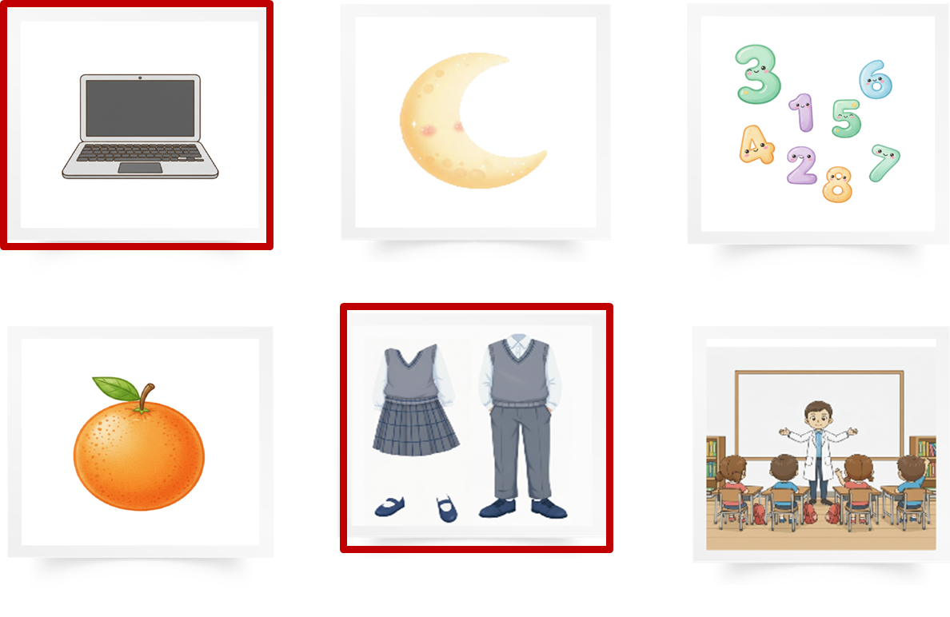
Bravo ! Les deux images qui ont bougé sont : Un uniforme et un ordinateur.

Slide 35
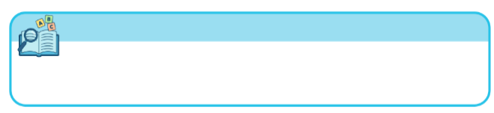
Plan de la séance
Réservé à l’enseignant
Rappel des mots de vocabulaire.
Jeux de vocabulaire.
2. Activité 2
Faire des phrases avec des mots de vocabulaire.
Activités sur livret

Slide 36
Maintenant, on va faire des phrases avec les mots de vocabulaire. Observez ces images. Qui veut dire une phrase ?
Bonjour
Première année

Slide 37
Voici une phrase correcte : Bonjour, je suis Nada, je suis en première année.
Bonjour, je suis Nada, je suis en première année.

Slide 38
Maintenant, on va faire des phrases avec les mots de vocabulaire. Observez ces images. Qui veut dire une phrase ?
Moi
6 ans

Slide 39
Voici une phrase correcte : Moi, j’ai six ans.
Moi, j’ai six ans.

Slide 40
Maintenant, on va faire des phrases avec les mots de vocabulaire. Observez ces images. Qui veut dire une phrase ?
Un garçon
Deuxième année

Slide 41
Voici une phrase correcte : Je suis un garçon et je suis en deuxième année.
Je suis un garçon et je suis en deuxième année.

Slide 42
Maintenant, on va faire des phrases avec les mots de vocabulaire. Observez ces images. Qui veut dire une phrase ?
École
Uniforme

Slide 43
Voici une phrase correcte : À l’école, nous portons un uniforme.
À l’école, nous portons un uniforme.

Slide 44


Plan de la séance
Réservé à l’enseignant (e)
Rappel des mots de vocabulaire.
Jeux de vocabulaire.
Faire des phrases avec des mots de vocabulaire.
3. Activités de vocabulaire sur livret
Activités sur livret

Slide 45
Ouvrez le livret à la page 26. Vous allez faire cette activité à l’oral avec votre camarade.

Slide 46

À tour de rôle : l’un montre une image, l’autre dit le mot. Je passe entre les rangs pour vous aider.
1
Je montre l’image
2
Je dis le mot

Slide 47

La séance d’aujourd’hui est terminée.

